Slide 1
BÀI 3: ĐƯỜNG TRÒN TRONG MẶT PHẲNG TỌA ĐỘ
I
PHƯƠNG TRÌNH ĐƯỜNG TRÒN
II
PHƯƠNG TRÌNH TIẾP TUYẾN CỦA ĐƯỜNG TRÒN
Notes:
Hiệu ứng chưa đồng nhất và hợp lí. Nên để khung xuất hiện trước.

Slide 2

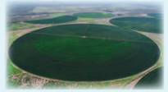
BÀI 3: ĐƯỜNG TRÒN TRONG MẶT PHẲNG TỌA ĐỘ
MỞ ĐẦU
Một nông trại tưới nước theo phương pháp vòi phun xoay vòng trung tâm. Cho biết tâm một vòi phun được đặt tại toạ độ (30; 40) và vòi có thể phun xa tối đa 50 m.
Làm thế nào để viết phương trình biểu diễn tập hợp các điểm xa nhất mà vòi này có thể phun tới?
Notes:
Hiệu ứng chưa đồng nhất và hợp lí. Nên để khung xuất hiện trước.

Slide 3

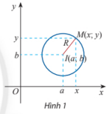
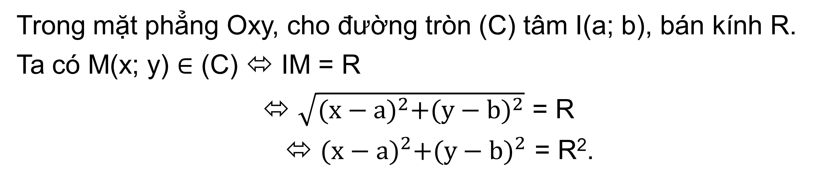
BÀI 3: ĐƯỜNG TRÒN TRONG MẶT PHẲNG TỌA ĐỘ
HĐKP1:
Hãy nhắc lại công thức tính khoảng cách giữa hai điểm I(a; b) và M(x; y) trong mặt phẳng Oxy.
Trong mặt phẳng Oxy, cho đường tròn (C) tâm I(a; b), bán kính R.
Ta có M(x; y) $∈$ (C) ⬄ IM = R
⬄ $\sqrt{{(x−a)}^{2}+{(y−b)}^{2}}$ = R
⬄ ${(x−a)}^{2}+{(y−b)}^{2}$ = R².
Phương trình ${(x−a)}^{2}+{(y−b)}^{2}\text{= }\text{R}\text{2}$ là phương trình đường tròn tâm I(a;b) và bán kính R
Notes:
Hiệu ứng chưa đồng nhất và hợp lí. Nên để khung xuất hiện trước.

Slide 4













BÀI 3: ĐƯỜNG TRÒN TRONG MẶT PHẲNG TỌA ĐỘ
PHIẾU HỌC TẬP SỐ 1
Ví dụ 1
Đường tròn (C) có tâm I(2;1), bán kính R = 2 có phương trình là:
$\text{A}\text{. }{\left(x+2\right)}^{2}+$ ${\left(y+1\right)}^{2}=4$
$\text{B}\text{. }{\left(x−2\right)}^{2}+$ ${\left(y−1\right)}^{2}=2$
$\text{C}\text{. }{\left(x−2\right)}^{2}+$ ${\left(y−1\right)}^{2}=1$
$\text{D}\text{. }{\left(x−2\right)}^{2}+$ ${\left(y−1\right)}^{2}=4$
Ví dụ 2
Đường tròn có phương trình ${\left(x+1\right)}^{2}+y^{2}=9$ có tọa độ tâm I và bán kính R:
$$\text{A}\text{. }I\left(1;0\right), R=9$$
$$\text{B}\text{. }I\left(−2;3\right), R=2\sqrt{2}$$
$$\text{C}\text{. }I\left(−1;0\right), R=3$$
$$\text{D}\text{. }I\left(1;0\right), R=3$$
Ví dụ 3
Đường tròn có phương trình ${\left(x−2\right)}^{2}+{\left(y+3\right)}^{2}=8$ có tọa độ tâm I và bán kính R:
$$\text{A}\text{. }I\left(−2;3\right), R=8$$
$$\text{B}\text{. }I\left(−2;3\right), R=2\sqrt{2}$$
$$\text{C}\text{. }I\left(2;−3\right), R=8$$
$$\text{D}\text{. }I\left(2;−3\right), R=2\sqrt{2}$$
Notes:
Hiệu ứng chưa đồng nhất và hợp lí. Nên để khung xuất hiện trước.

Slide 5
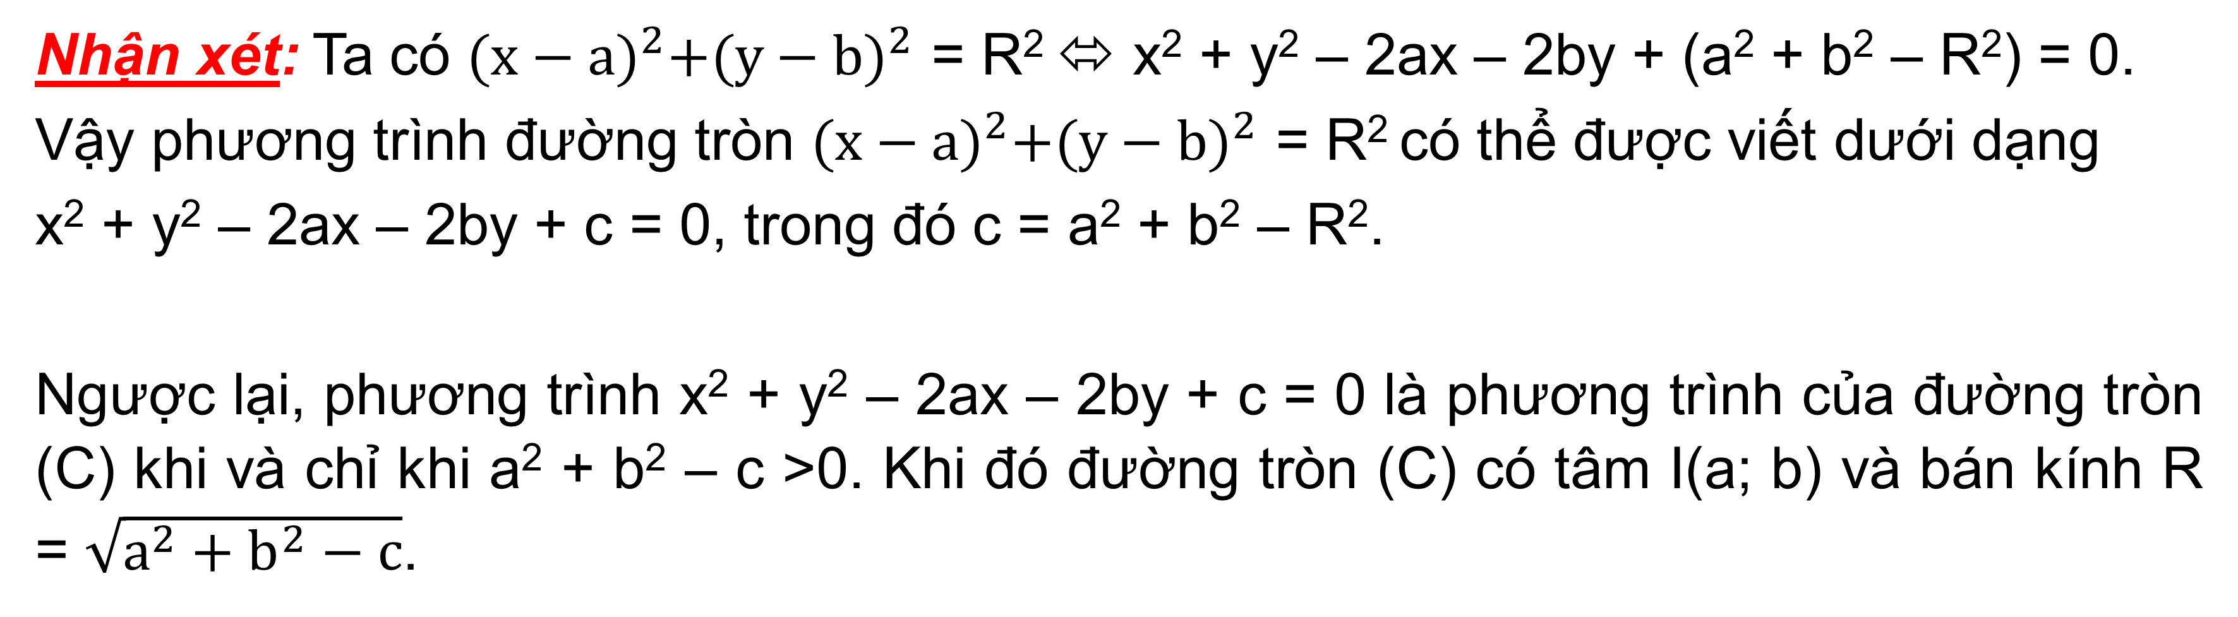
BÀI 3: ĐƯỜNG TRÒN TRONG MẶT PHẲNG TỌA ĐỘ
Nhận xét: Ta có ${(x−a)}^{2}+{(y−b)}^{2}$ = R² ⬄ x² + y² – 2ax – 2by + (a² + b² – R²) = 0.
Vậy phương trình đường tròn ${(x−a)}^{2}+{(y−b)}^{2}$ = R² có thể được viết dưới dạng
x² + y² – 2ax – 2by + c = 0, trong đó c = a² + b² – R².
Ngược lại, phương trình x² + y² – 2ax – 2by + c = 0 là phương trình của đường tròn (C) khi và chỉ khi a² + b² – c >0. Khi đó đường tròn (C) có tâm I(a; b) và bán kính R = $\sqrt{a^{2}+b^{2}−c}$.
Notes:
Hiệu ứng chưa đồng nhất và hợp lí. Nên để khung xuất hiện trước.

Slide 6

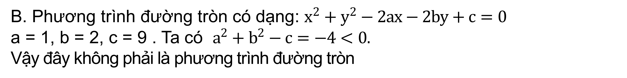
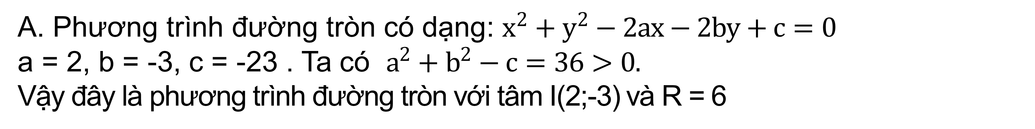

BÀI 3: ĐƯỜNG TRÒN TRONG MẶT PHẲNG TỌA ĐỘ
Ví dụ 5
Phương trình nào trong các phương trình sau đây là phương trình đường tròn? Tìm toạ độ tâm và bán kính của đường tròn đó.
$\text{A}\text{. }x^{2}+$ $y^{2}−4x+6y−23=0$
$\text{B}\text{. }x^{2}+$ $y^{2}−2x−4y+9=0$
Bài giải
A. Phương trình đường tròn có dạng: $x^{2}+$ $y^{2}−2ax−2by+c=0$
a = 2, b = -3, c = -23 . Ta có $a^{2}+$ $b^{2}−c=36>0.$
Vậy đây là phương trình đường tròn với tâm I(2;-3) và R = 6
B. Phương trình đường tròn có dạng: $x^{2}+$ $y^{2}−2ax−2by+c=0$
a = 1, b = 2, c = 9 . Ta có $a^{2}+$ $b^{2}−c=−4<0.$
Vậy đây không phải là phương trình đường tròn
Notes:
Hiệu ứng chưa đồng nhất và hợp lí. Nên để khung xuất hiện trước.

Slide 7
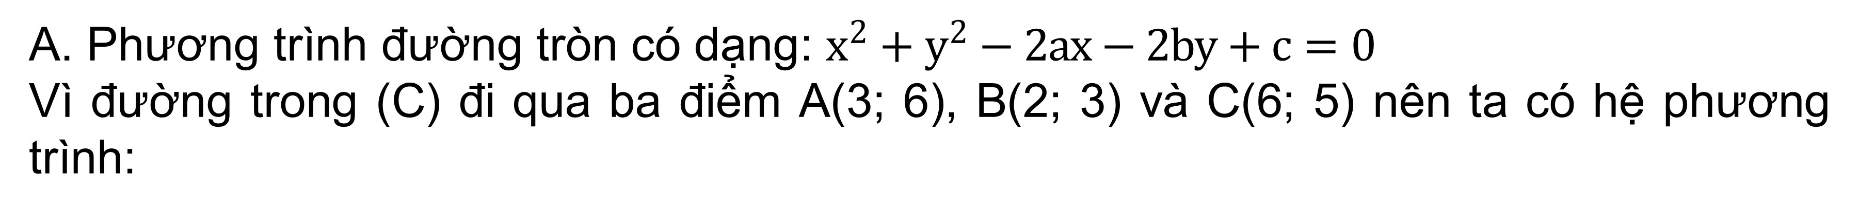
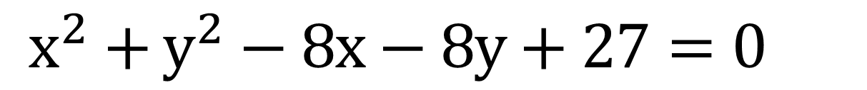
BÀI 3: ĐƯỜNG TRÒN TRONG MẶT PHẲNG TỌA ĐỘ
Ví dụ 6
Viết phương trình đường tròn (C) đi qua ba điểm A(3; 6), B(2; 3) và C(6; 5).
Bài giải
A. Phương trình đường tròn có dạng: $x^{2}+$ $y^{2}−2ax−2by+c=0$
Vì đường trong (C) đi qua ba điểm A(3; 6), B(2; 3) và C(6; 5) nên ta có hệ phương trình:
Phương trình đường tròn cần tìm là:
$x^{2}+$ $y^{2}−8x−8y+27=0$
Notes:
Hiệu ứng chưa đồng nhất và hợp lí. Nên để khung xuất hiện trước.

Slide 8

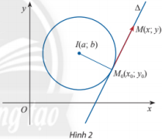
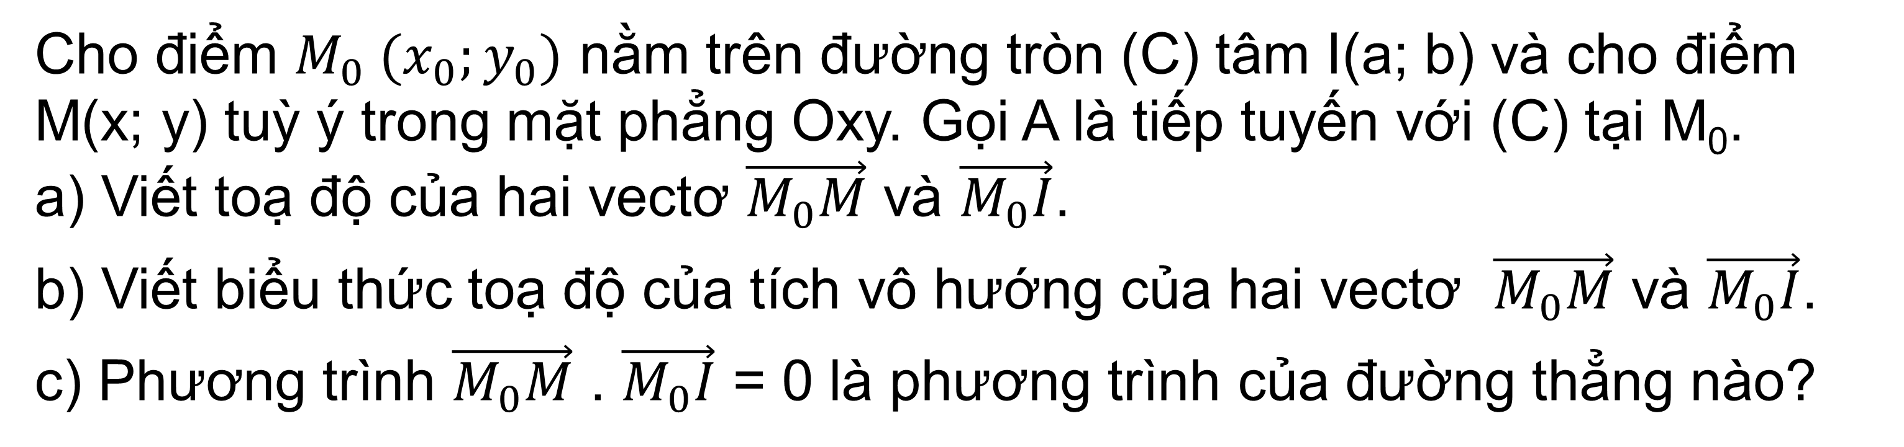
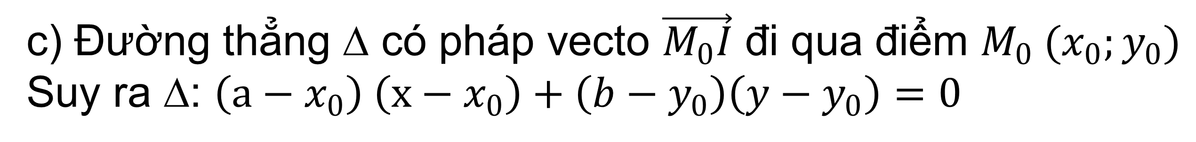
BÀI 3: ĐƯỜNG TRÒN TRONG MẶT PHẲNG TỌA ĐỘ
II
PHƯƠNG TRÌNH TIẾP TUYẾN CỦA ĐƯỜNG TRÒN
HĐKP2:
Cho điểm $M_{0} (x_{0};y_{0})$ nằm trên đường tròn (C) tâm I(a; b) và cho điểm M(x; y) tuỳ ý trong mặt phẳng Oxy. Gọi A là tiếp tuyến với (C) tại M₀.
a) Viết toạ độ của hai vectơ $\vec{M_{0}M}$ và $\vec{M_{0}I}$.
b) Viết biểu thức toạ độ của tích vô hướng của hai vectơ $\vec{M_{0}M}$ và $\vec{M_{0}I}$.
c) Phương trình $\vec{M_{0}M}$ . $\vec{M_{0}I}$ = 0 là phương trình của đường thẳng nào?
a) $\vec{M_{0}M}=(x−x_{0};y−y_{0})$ và $\vec{M_{0}I}=(a−x_{0};b−y_{0})$
b) $\vec{M_{0}M}$ . $\vec{M_{0}I}=\left(x−x_{0}\right)\left(a−x_{0}\right)+(y−y_{0})(b−y_{0})$
c) Đường thẳng Δ có pháp vecto $\vec{M_{0}I}$ đi qua điểm $M_{0} (x_{0};y_{0})$ Suy ra Δ: $\left(a−x_{0}\right) \left(x−x_{0}\right)+\left(b−y_{0}\right)\left(y−y_{0}\right)=0$

Slide 9
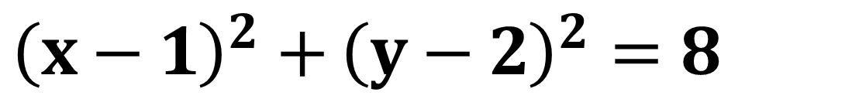
BÀI 3: ĐƯỜNG TRÒN TRONG MẶT PHẲNG TỌA ĐỘ
II
PHƯƠNG TRÌNH TIẾP TUYẾN CỦA ĐƯỜNG TRÒN
Phương trình tiếp tuyến của đường tròn tâm I(a;b) tại điểm $M_{0} \left(x_{0};y_{0}\right)$ nằm trên đường tròn là: $\left(x−x_{0}\right)\left(a−x_{0}\right)+$ $\left(y−y_{0}\right)\left(b−y_{0}\right)=0$
Ví dụ 7
Viết phương trình tiếp tuyến tại điểm M(3;4) thuộc đường tròn:
${\left(x−1\right)}^{2}+$ ${\left(y−2\right)}^{2}=8$
Bài giải
Ta có tâm I(1;2). Vậy phương trình tiếp tuyến tại điểm M(3;4) thuộc đường tròn là:

Slide 10
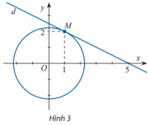
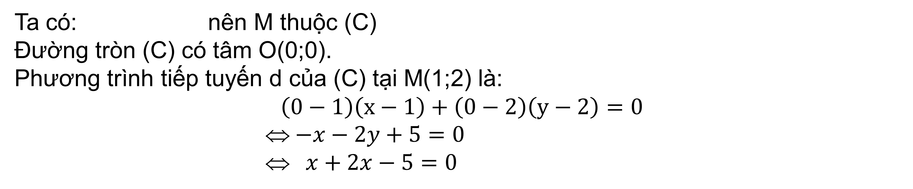
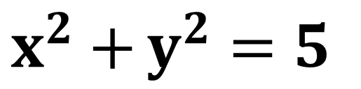
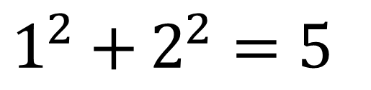
BÀI 3: ĐƯỜNG TRÒN TRONG MẶT PHẲNG TỌA ĐỘ
II
PHƯƠNG TRÌNH TIẾP TUYẾN CỦA ĐƯỜNG TRÒN
Ví dụ 8
$x^{2}+$ $y^{2}=5$
Viết phương trình tiếp tuyến d của đường tròn (C): tại điểm M(1;2).
Bài giải
$1^{2}+$ $2^{2}=5$
Ta có: nên M thuộc (C)
Đường tròn (C) có tâm O(0;0).
Phương trình tiếp tuyến d của (C) tại M(1;2) là:
$$\left(0−1\right)\left(x−1\right)+\left(0−2\right)\left(y−2\right)=0$$
⇔$−x−2y+5=0$
⇔$x+2x−5=0$

Slide 11





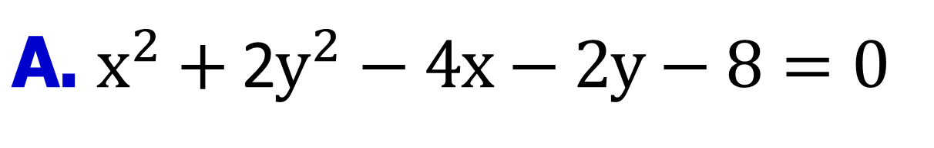
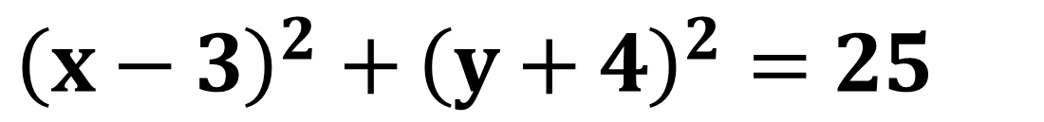
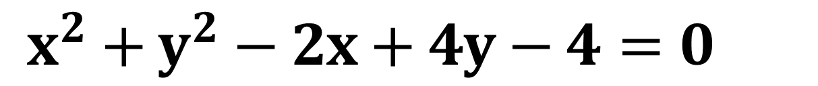




BÀI 3: ĐƯỜNG TRÒN TRONG MẶT PHẲNG TỌA ĐỘ
PHIẾU HỌC TẬP SỐ 2
Câu 1
Trong các phương trình sau, phương trình nào là phương trình đường tròn?
$\text{A}\text{. }x^{2}+$ 2$y^{2}−4x−2y−8=0$
$\text{B}\text{. }x^{2}+$ $y^{2}−2x−6y+20=0$
$\text{C}\text{. }{2x}^{2}+$ ${2y}^{2}−4x−8y−5=0$
$\text{D}\text{. }x^{2}+$ $y^{2}−2x−2xy−4y−4=0$
Câu 2
Trong hệ trục tọa Oxy, phương trình đường tròn (C): có tâm và bán kính là:
${\left(x−3\right)}^{2}+$ ${\left(y+4\right)}^{2}=25$
$$\text{A}\text{. }Tâm I\left(3;−4\right), R=25$$
$$\text{B}\text{. }Tâm I\left(−3;4\right), R=25$$
$$\text{C}\text{. }Tâm I\left(3;−4\right), R=5$$
$$\text{D}\text{. }Tâm I\left(−3;4\right), R=5$$
Câu 3
Xác định tâm và bán kính của đường tròn có phương trình:
$x^{2}+$ $y^{2}−2x+4y−4=0$
$$\text{A}\text{. }Tâm I\left(−1;2\right), R=9$$
$$\text{B}\text{. }Tâm I\left(1;−2\right), R=3$$
$$\text{C}\text{. }Tâm I\left(2;−4\right), R=9$$
$$\text{D}\text{. }Tâm I\left(1;−2\right), R=9$$

Slide 12


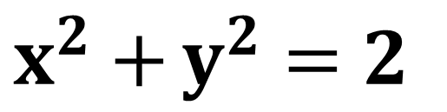






BÀI 3: ĐƯỜNG TRÒN TRONG MẶT PHẲNG TỌA ĐỘ
PHIẾU HỌC TẬP SỐ 2
Câu 4
Trong hệ trục tọa độ Oxy, cho đường tròn tâm I(2;-3), bán kính R = 4 có phương trình là:
$\text{A}\text{. }{\left(x+2\right)}^{2}+$ ${\left(y+3\right)}^{2}=16$
$\text{B}\text{. }{\left(x−2\right)}^{2}+$ ${\left(y+3\right)}^{2}=16$
$\text{C}\text{. }{\left(x−2\right)}^{2}+$ ${\left(y−3\right)}^{2}=4$
$\text{D}\text{. }{\left(x−2\right)}^{2}+$ ${\left(y+3\right)}^{2}=4$
Câu 5
$x^{2}+$ $y^{2}=2$
Tiếp tuyến của đường tròn (C): tại điểm M(1;1) có phương trình là:
$$\text{A}\text{. }x+y−2=0$$
$$\text{B}\text{. }x+y+1=0$$
$$\text{C}\text{. }2x+y−3=0$$
$$\text{D}\text{. }x−y=0$$

